Slide 1

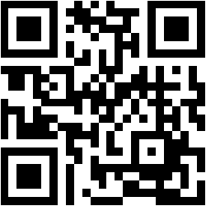
Inżynieria oprogramowania
Inżynieria wymagań
Jacek Matulewski
Instytut Fizyki, UMK
WWW: http://www.fizyka.umk.pl/~jacek
E-mail: jacek@fizyka.umk.pl
WWW: http://www.fizyka.umk.pl/~jacek/dydaktyka/inzynieria/index.html
semestr letni 2020

Slide 2
Pojęcia
Analityk systemów IT, projektant (różne nazwy)
Cel: poznanie wymagań klienta
Zmiana wymagań biznesowych na systemowe
„Klient zwykle nie wie, czego potrzebuje” → dialog z analitykiem
Klient zwykle dobrze zna wymagania biznesowe, analityk musi je przekuć
na wymagania systemowe (to zasadniczy cel jego pracy na tym etapie)
Wymagania funkcjonalne (co system ma robić,
określają wyniki działań, także postać UI)
Wymagania niefunkcjonalne (wydajność, jakość, niezawodność, testowalność, rozszerzalność, ...)

Slide 3
Pozyskiwanie wymagań
Załącznik do zapytania ofertowego
Wydobycie wymagań w rozmowie z klientem
Z kim rozmawiać? Przykład: sekretariat
Przypadki użycia, korzystanie z diagramów UML
Wiele iteracji procesu zdobywania wymagania, jego analizy i potwierdzenia przez klienta
Ważne, aby zapisywać wymagania w języku zrozumiałym dla klienta (dokument, który będzie oglądany, rewidowany i zmieniany)
Przypadek użycia → Test

Slide 4
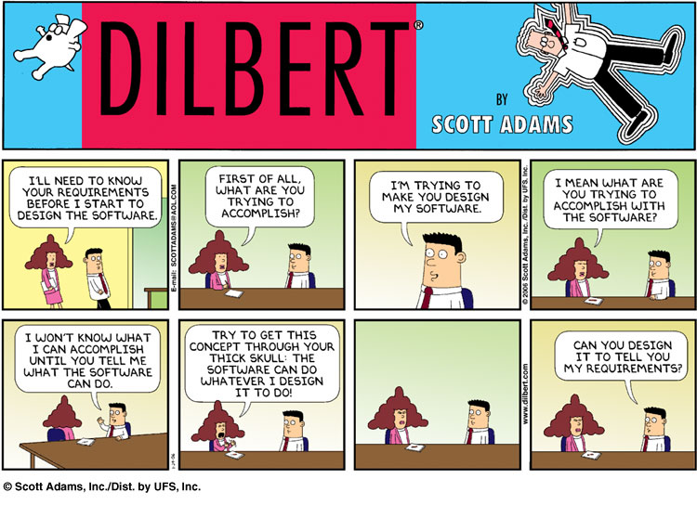
Pozyskiwanie wymagań

Slide 5
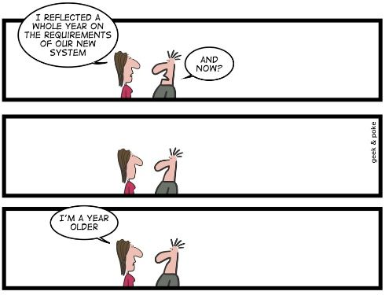
Pozyskiwanie wymagań

Slide 6
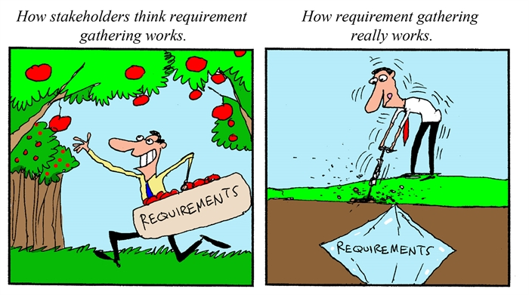
Pozyskiwanie wymagań
Sytuacja, gdy klient zamiast przekazywać swoje potrzeby biznesowe
próbuje projektować system informatyczny, który ma je zaspokajać

Slide 7
Pozyskiwanie wymagań
Etapy pozyskiwania nowego wymagania:
Identyfikacja wymagania biznesowego
(trafne nazwanie wymagania + symbol + opis)
Potwierdzenie wymagania
(analiza realizowanych wymagań biznesowych)
Porządkowanie: usunięcie redundancji,
grupowanie i ustalanie kolejności (priorytety)
Formalne zatwierdzenie zestawu wymagań
Problem odkrywania tzw.
„ukrytych (niezwerbalizowanych) wymagań”
https://blog.atena.pl/analiza-proces-zbierania-i-analizy-wymagan

Slide 8
Pozyskiwanie wymagań
Dokument wymagań powinien być:
poprawny – trafnie opisywać potrzeby klienta
zupełny (kompletny) – ale niekoniecznie ostateczny
jednoznaczny (wymagany słownik terminów, DDD)
wymagania tworzą spójny system
(brak sprzecznych wymagań systemowych)
weryfikowalny (definicja „gotowego”
i to jak potwierdzić, że zostało osiągnięte;
np. testy na podstawie scenariuszy)
Ideał, do którego należy dążyć
(por. jednoznaczność w języku naturalnym)
Wstępny opis/dokument wymagań (krótki dokument)
powinien być napisany językiem naturalnym,
a przy tym spełniać te wymagania, co nie jest łatwe
IEEE 830 to dobre praktyki dla SRS, ale te wymagania
należy mieć na uwadze już na tym etapie
IEEE 830-1998 Recommended Practice for Software Requirements Specifications

Slide 9
Pozyskiwanie wymagań
Opis wymagań to nie SRS – ten może powstać
w wyniku szczegółowej analizy opisu wymagań
(tu m.in. konfrontacja wartości biznesowej z kosztem realizacji → decyzja o realizacji)
Pozyskiwanie wymagań → zarządzanie wymaganiami (w metodykach iteracyjnych
zestaw wymagań nie musi być stały)
→ dokument wymagań musi być także modyfikowalny i umożliwiać śledzenie powiązań
Analiza wymagań a projektowanie aplikacji

Slide 10
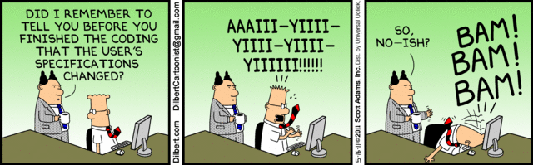
Pozyskiwanie wymagań

Slide 11
Specyfikacja wymagań
Struktura dokumentu wg IEEE 830-1998:
Wprowadzenie
(tu definicje, akronimy, streszczenie)
Ogólny opis produktu
Wymagania funkcjonalne
Wymagania niefunkcjonalne
Dodatki i indeksy
IEEE 830 z czasów, gdy metody iteracyjne nie były
jeszcze popularne (agile vs zamówienia publiczne)

Slide 12
Specyfikacja wymagań
Ogólny opis produktu:
kontekst funkcjonowania systemu
(m.in. powiązania z innymi systemami),
charakterystyka użytkowników (ich role),
funkcje produktu
(co mogą zrobić poszczególni użytkownicy)
ograniczenia (np. RODO); stan z dnia ...
Całość z jak największą liczbą diagramów

Slide 13
Specyfikacja wymagań
3. Wymagania funkcjonalne:
określenie usług/funkcji, które powinno realizować i udostępniać oprogramowanie;
w tym określenie sposobu, w jaki system będzie reagował na właściwe i niewłaściwe działania użytkowników (z różnymi rolami)
tu także wygląd interfejsu użytkownika (UI)

Slide 14
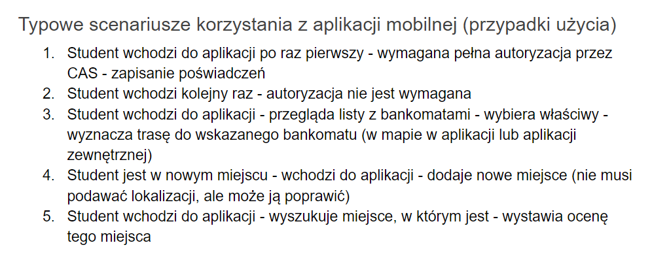
Specyfikacja wymagań
3. Wymagania funkcjonalne:
dawniej zbiór zdań „system powinien …”
obecnie przypadki użycia (także diagramy)
np. w bardzo skróconej formie:

Slide 15
Specyfikacja wymagań
4. Wymagania niefunkcjonalne –
model obszarów FURPS:
F – functionality – funkcjonalność
U – usability – użyteczność
R – reliability – niezawodność
P – performance – wydajność
S – supportability – wsparcie
Związany temat:
analiza czynników ryzyka
i zarządzanie ryzykiem
Robert Gready (Hewlett Packard)
Hanna Wesołowska https://www.analizait.pl/2014/metoda-furps-czyli-29-rzeczy-do-przemyslenia-w-kazdym-projekcie-it/

Slide 16
Specyfikacja wymagań
4. Wymagania niefunkcjonalne –
model obszarów FURPS:
F – functionality – funkcjonalność
U – usability – użyteczność
R – reliability – niezawodność
P – performance – wydajność
S – supportability – wsparcie
Obszary U (właściwie UX):
- Interakcja człowiek-komputer (HCI), ergonomia
- Estetyka (look & feel)
- Spójność (zrozumiałość, intuicyjność obsługi)
- Dokumentacja i system pomocy
- Responsywność
- Dostępność (m.in. osoby starsze lub niepełnosprawne)
- Lokalizacja (wersje językowe)
Obszary S:
- Wymagania obsługi w trakcie działania (serwisowania)
- Szybkość i kosz naprawy, autodiagnoza
- Modyfikowalność, konfigurowalność, rozszerzalność
- Modułowość
- Sposób instalacji (łatwość i czas) i lokalizacji
Obszary R:
- Bezawaryjność (% czasu), odporność, stabilność itp.
- Dopuszczalne błędy (dokładność), obsługa błędów
- Raportowanie błędów
- Odzyskiwalność (jak dużo i jak szybko)
- jakie dane o bieżącym stanie należy przechowywać
Obszary F:
- Funkcjonalność systemu (zakres i ogólne funkcje systemu)
- Zgodność z istniejącymi systemami i współpraca z nimi
- Przenośność
- Bezpieczeństwo
Obszary P:
- Szybkość, wydajność, przepustowość
- Zasoby (moc, pamięć RAM, dyski, sieć, itd.)
- Skalowalność
- Czas odpowiedzi (por. responsywność z UX)
Robert Gready (Hewlett Packard)
Hanna Wesołowska https://www.analizait.pl/2014/metoda-furps-czyli-29-rzeczy-do-przemyslenia-w-kazdym-projekcie-it/

Slide 17

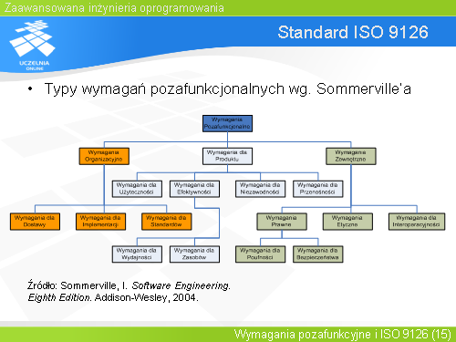
Specyfikacja wymagań
4. Wymagania niefunkcjonalne:
http://wazniak.mimuw.edu.pl/images/5/52/Zio-09-wyk-Slajd15.PNG

Slide 18
Przyczyny niepowodzeń projektów informatycznych
Niepowodzenie może dotyczyć:
zakresu, terminu, jakości lub kosztów
(w zależności od tego, co jest zafiksowane)
Opóźnienia są najczęstsze
(61% projektów, tylko 33% procent w terminie)
Opóźnienia bardzo często związane są
z błędami w trakcie zbierania wymagań
(w szczególności kompletność i jednoznaczność)
Źródło statystyk: Chaos report (Standish group)
http://math.uni.lodz.pl/~mmisiak/zpi/studenci/przyczyny_niepowodzen_projektow_informatycznych.pdf
https://impicode.pl/blog/skad-sie-biora-opoznienia-w-projektach-informatycznych/

Slide 19
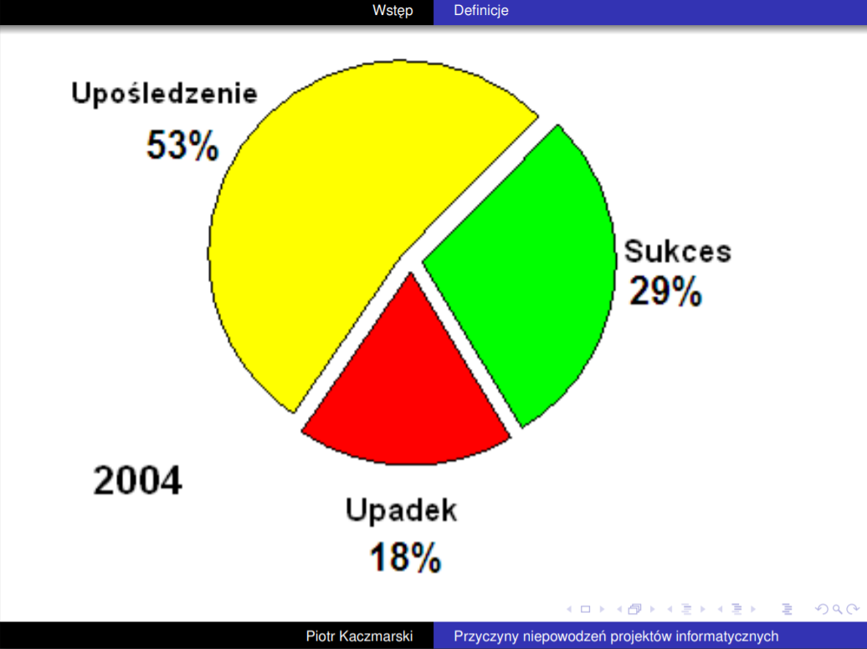
Przyczyny niepowodzeń projektów informatycznych
http://math.uni.lodz.pl/~mmisiak/zpi/studenci/przyczyny_niepowodzen_projektow_informatycznych.pdf

Slide 20
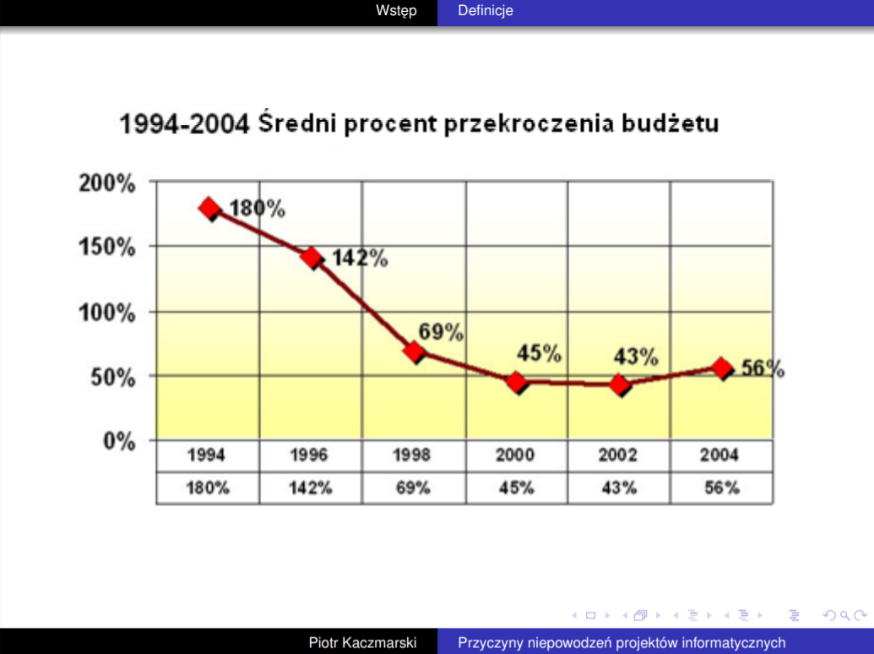
Przyczyny niepowodzeń projektów informatycznych
http://math.uni.lodz.pl/~mmisiak/zpi/studenci/przyczyny_niepowodzen_projektow_informatycznych.pdf

Slide 21
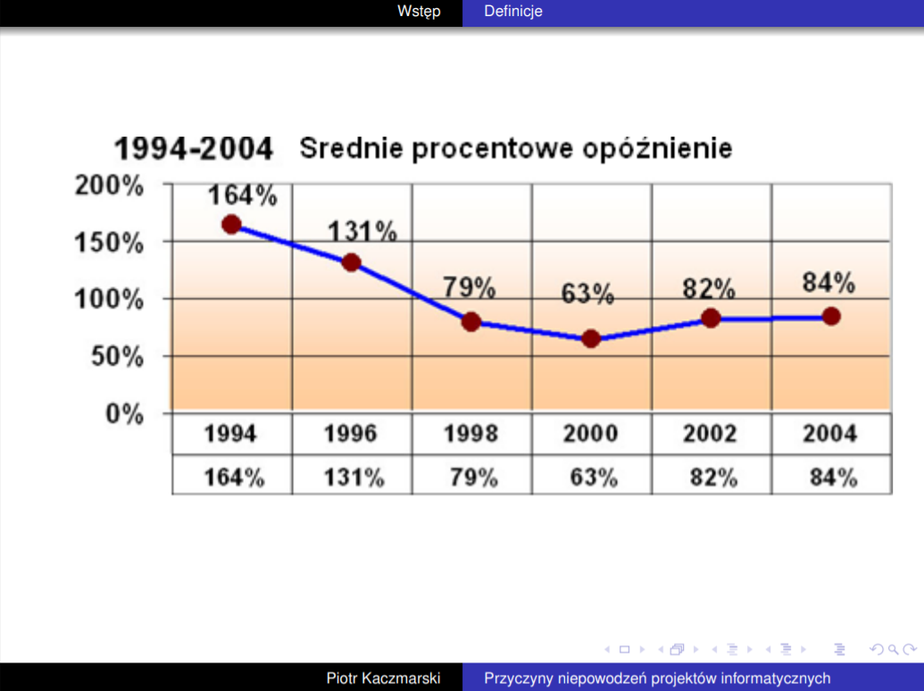
Przyczyny niepowodzeń projektów informatycznych
http://math.uni.lodz.pl/~mmisiak/zpi/studenci/przyczyny_niepowodzen_projektow_informatycznych.pdf

Slide 22
Przyczyny niepowodzeń projektów informatycznych
Przyczyny ze strony wykonawcy:
niedoszacowana skala przedsięwzięcia (niekompletne wymagania)
niedoszacowana trudność i złożoność
(znowu kompletność wymagania)
niedoszacowanie kosztów w umowie
(j.w., przy zafiksowanej zapłacie)
brak specjalistów w zespole (choroba)
brak doświadczenia, niekompetencja, zasoby
Doświadczenie - znaczna część czasu
programisty to nauka rozwiązania problemu,
szczególnie w przypadku nowej technologii
http://math.uni.lodz.pl/~mmisiak/zpi/studenci/przyczyny_niepowodzen_projektow_informatycznych.pdf
https://impicode.pl/blog/skad-sie-biora-opoznienia-w-projektach-informatycznych/

Slide 23
Przyczyny niepowodzeń projektów informatycznych
Klient z pretensją do analityka:
Czemu nigdy nie możecie dokładnie ocenić czasu potrzebnego
do realizacji projektu?!
To bardzo proste. Wyjaśnię to Panu na przykładzie.
Załóżmy, że trzeba rozładować samochód. Ile to Panu zajmie?
Do godziny.
A jeżeli to jest ciężarówka?
Niech będą cztery godziny.
Załadowany piaskiem.
No to z osiem.
Ale okazuje się, że nie ma Pan żadnych narzędzi, tylko ręce i nogi.
Doba, dwie..
Na dworze jest minus czterdzieści.
No to ze trzy.
A wóz jest pod wodą i przerębel zamarzł...

Slide 24
Przyczyny niepowodzeń projektów informatycznych
Przyczyny po stronie zamawiającego
(już w trakcie realizacji projektu):
brak zaangażowania zamawiającego
problemy z komunikacją
niechęć do testowania
kolejnych wersji oprogramowania
brak osoby odpowiedzialnej po stronie klienta
i krótkiej ścieżki podejmowania decyzji
http://math.uni.lodz.pl/~mmisiak/zpi/studenci/przyczyny_niepowodzen_projektow_informatycznych.pdf
https://impicode.pl/blog/skad-sie-biora-opoznienia-w-projektach-informatycznych/

Slide 25
Ćwiczenie
W zespołach dwuosobowych napisać
wstępny opis wymagań dla oprogramowania:
kalkulatora (aplikacja lub urządzenie)
pralki
dwóch zespolonych wind
klienta pocztowego w urządzeniu mobilnym
aplikacji obsługującej skaner
elektronicznej ramki do zdjęć

Slide 26
Literatura
IEEE 830-1998 (wymagania)
D. Leffingwell, D. Widrig, Zarządzanie wymaganiami, WNT 2003
Janusz Górski (red.), Inżynieria oprogramowania w projekcie informatycznym, Wydawnictwo MIKOM
Ian Sommerville, Pete Sawyer Requirements Engineering. A Good Practice Guide, Wiley 1997
ISO 9126 (ocena jakości oprogramowania, m.in. korzyści)

